Slide 1
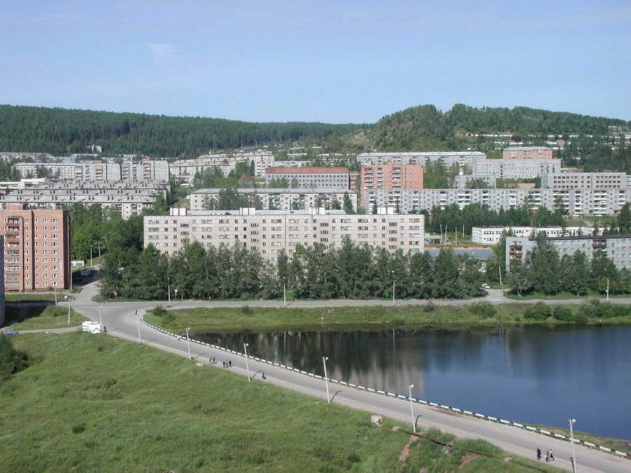
Муниципальное образование «Железногорск-Илимское городское поселение»

Slide 2
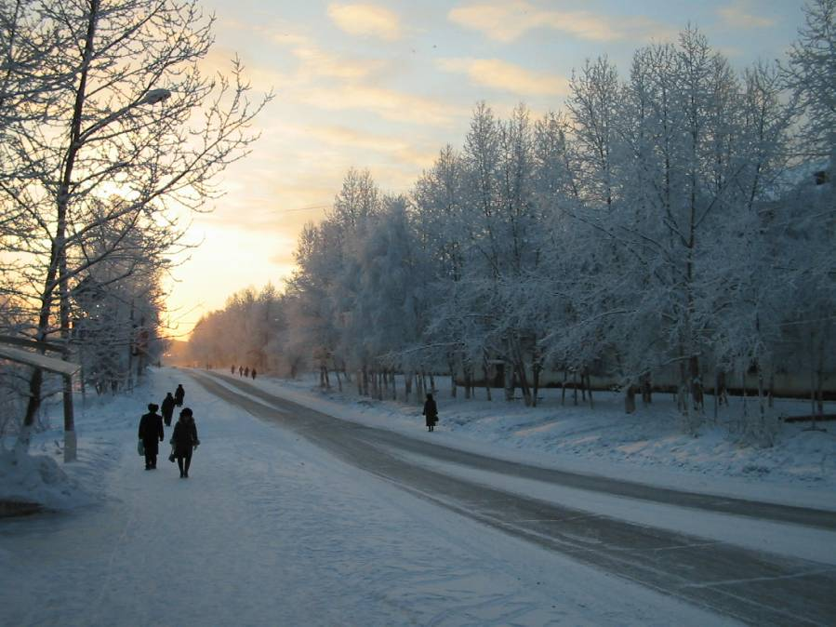
ОТЧЕТ
об исполнении бюджета Железногорск-Илимского городского поселения
за 2014 год

Slide 3
Исполнение бюджета Железногорск-Илимского городского поселения в 2014 году осуществлялось в соответствии:

Slide 4

с бюджетным законодательством Российской Федерации,

Slide 5


с нормативно-правовыми актами
Иркутской области и органов местного самоуправления города
Железногорск-Илимский,

Slide 6
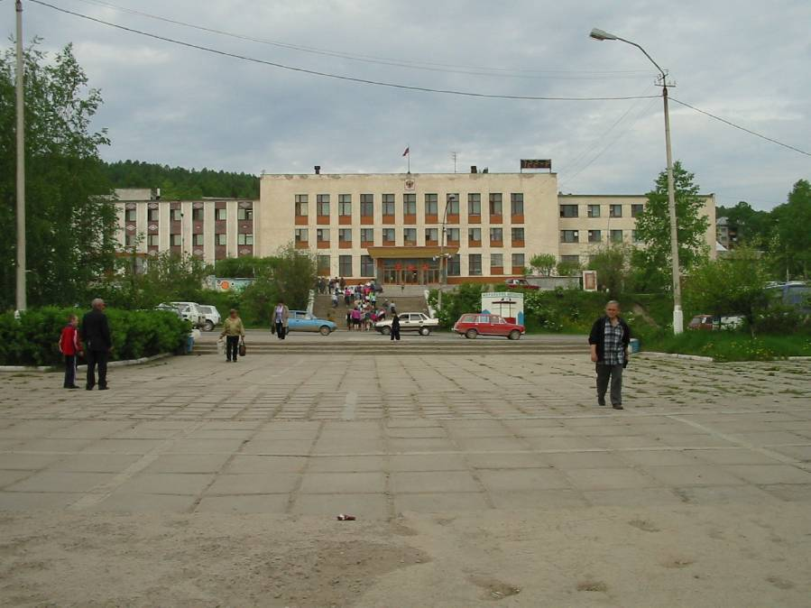
на основании бюджетных смет учреждений

Slide 7
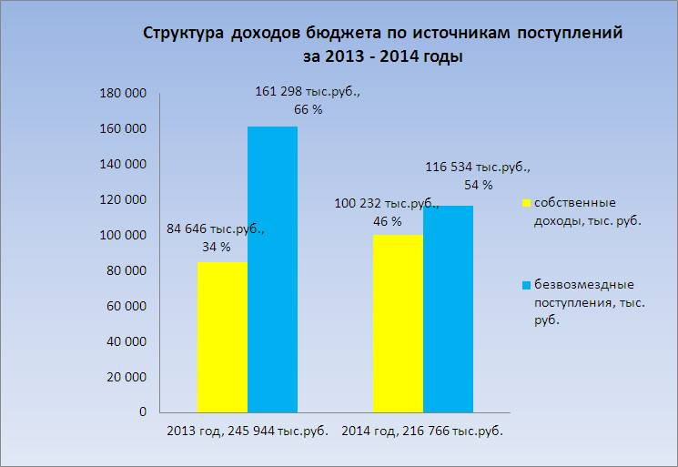
По итогам 2014 года поступило
216 766 тыс. руб. при плане 216 170 тыс. руб.,
что составило 100% исполнения плана

Slide 8
Собственные доходы,
100,2 млн.руб.
Налоговые поступления,
74,4 млн.руб., 74%
Неналоговые поступления,
25,8 млн.руб., 26%
Налог на доходы
физических лиц,
53,7 млн.руб., 54%
Доходы от использования мун. имущества,
22 млн.руб., 22%
Налог на имущество физических лиц,
4 млн.руб., 4%
Доходы от продажи активов,
1 млн.руб., 1%
Земельный налог,
15 млн.руб., 15%
Штрафы, санкции,
2 млн.руб., 2%

Slide 10
По сравнению с 2013 годом собственные доходы бюджета в 2014 году увеличились на 18%

Slide 11
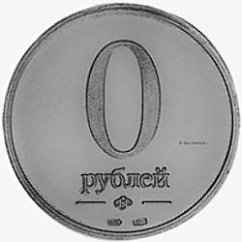
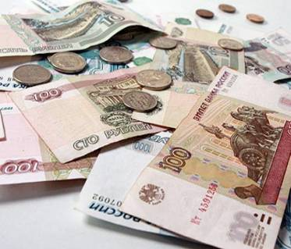
С 2014 года в местные бюджеты зачисляются доходы от акцизов по подакцизным товарам, производимым на территории Российской Федерации
(бензин, дизельное топливо, моторное масло)
Данные доходы являются доходным источником муниципального дорожного фонда
2013 год
2014 год
1 652 тыс.руб.

Slide 12
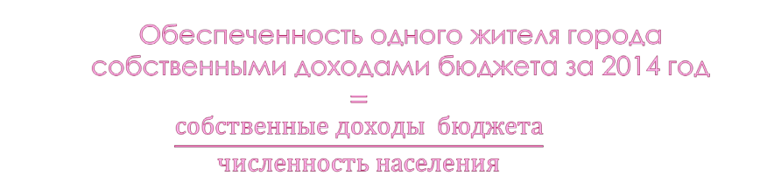

Обеспеченность одного жителя города собственными доходами бюджета за 2014 год
2013 год
84 646 / 24 955 = 3 392 рубля
2014 год
100 232 / 24 505 = 4 090 рублей

Slide 13
Безвозмездные поступления
план – 116 849 тыс.руб., факт – 116 534 тыс.руб.

Slide 15

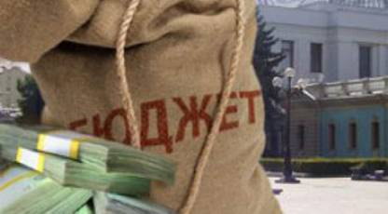
Недоимка по налогам, поступающим в бюджет города по состоянию на 01.01.2015 г. составила 14 096 тыс. рублей
налог на доходы физических лиц – 899 тыс. руб.
налог на имущество физических лиц – 8 862 тыс. руб.
земельный налог –
4 324 тыс. руб.
земельный налог (по обязательствам возникшим до 01.01.2006 г.) – 11 тыс. руб.

Slide 16
Мероприятия по увеличению доходной базы бюджета Железногорск-Илимского городского поселения

Slide 17
За 2014 год исполнение расходной части бюджета составило 221 127 тыс. руб. при плане 247 618 тыс. руб.,
что составило 89% от плана

Slide 18

Расходы за 2014 год в сравнении с 2013 годом по классификации операций сектора государственного управления, тыс.руб.

Slide 20
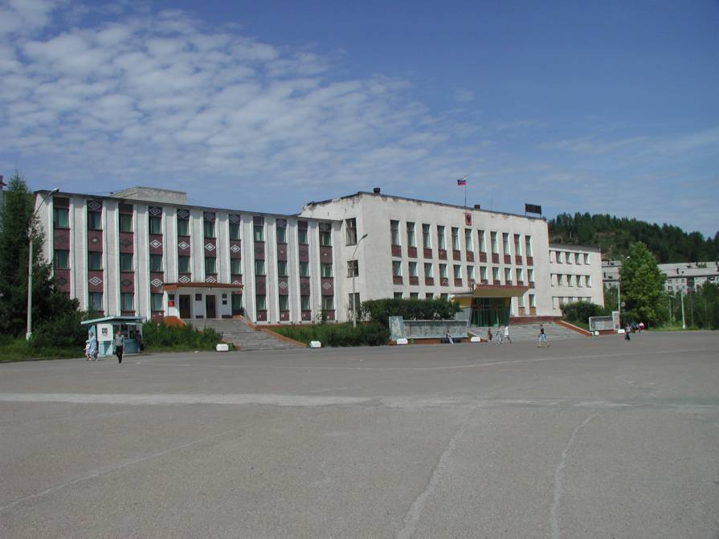
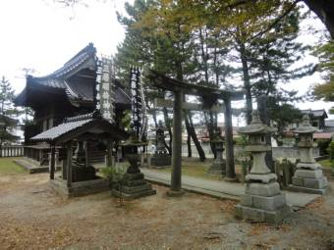



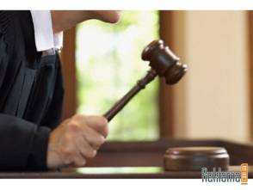
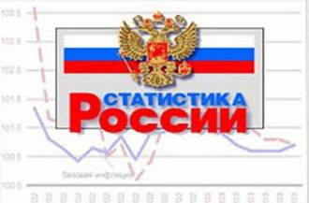
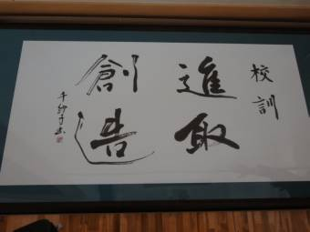

Slide 21
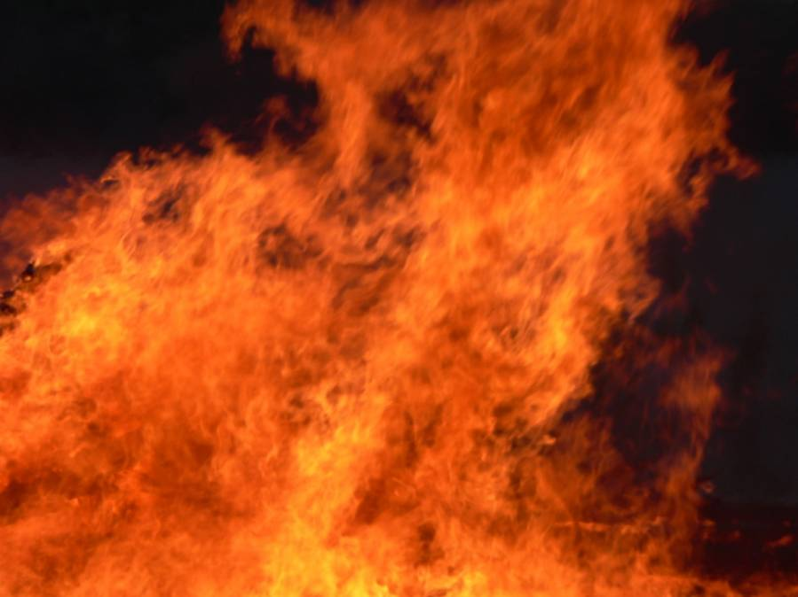
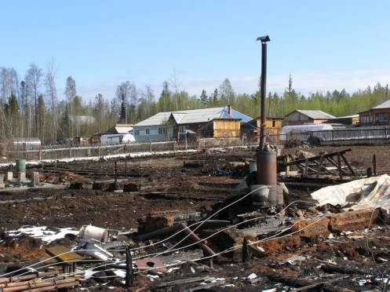

Slide 22


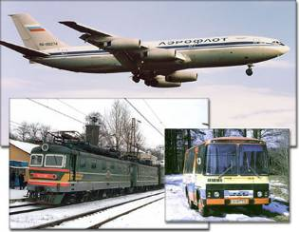
Национальная экономика
расходы на осуществление отдельных областных гос. полномочий по регулированию тарифов на товары и услуги, 42,4 тыс. рублей
расходы на осуществление отдельных областных гос. полномочий в сфере водоснабжения и водоотведения,
254,6 тыс. рублей
Общеэкономические вопросы
Транспорт
расходы на возмещение разницы в тарифе по пассажироперевозкам автотранспортному предприятию,
250 тыс. рублей

Slide 23
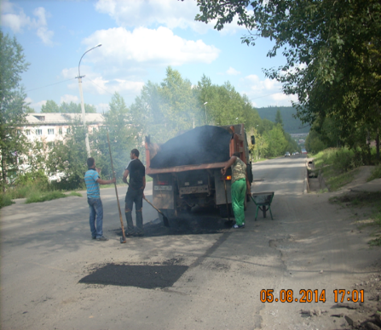


ремонт автодороги ул. Иващенко от путепровода до завершения улицы, 5 909 тыс. рублей
ремонт водоотводных лотков на участке автодороги по ул. 40 лет ВЛКСМ, 870 тыс. рублей
восстановление дренажного лотка в районе дома №12 ул. Радищева, 973 тыс. рублей
ремонт участка дороги от границы нового асфальта в сторону площади «Магнетит»,
2 228 тыс. рублей
содержание муниципальных дорог,
9 195 тыс. рублей
Дорожное хозяйство (дорожные фонды)
ремонт муниципальных дорог,
2 018 тыс. рублей
расходы на развитие торговли и общественного питания,
49 тыс. руб.
расходы на поддержку малого и среднего бизнеса,
84 тыс. руб.
расходы на мероприятия по землеустройству и землепользованию,
338 тыс.руб.

Slide 24

Жилищное хозяйство
Ремонт внутриквартального проезда в 6А квартале, 834 тыс. руб.
Технологическое присоединение к источникам энергоснабжения жилого дома,
228 тыс.руб.
Монтаж элеваторных узлов жилых домов,
848 тыс.руб.
Снос аварийных (переселенных) жилых домов,
896 тыс.руб.
Финансовая поддержка на проведение капитального ремонта жилых домов,
2 000 тыс. руб.
Выполнение мероприятий по переселению граждан из аварийного жилищного фонда,
116 321 тыс. руб.
Компенсация выпадающих доходов организациям, предоставляющим населению жилищные услуги, 1 186 тыс. руб.
Ремонт муниципального жилого фонда,
1 219 тыс. руб.
Оплата доли муниципалитета при капитальном ремонте дома 3-23 после пожара, 457 тыс. руб.
Ремонт крыши жилого дома 3-23, пострадавшего во время пожара,
1 170 тыс.руб.
Оплата доли собственника на формирование фонда капитального ремонта, 821 тыс. руб.

Slide 25
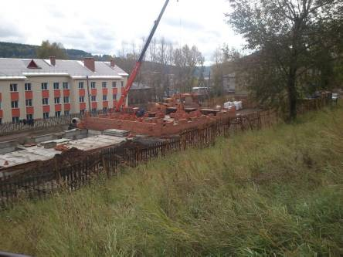
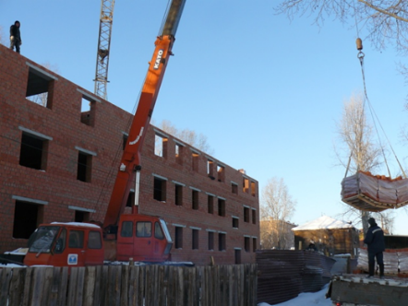

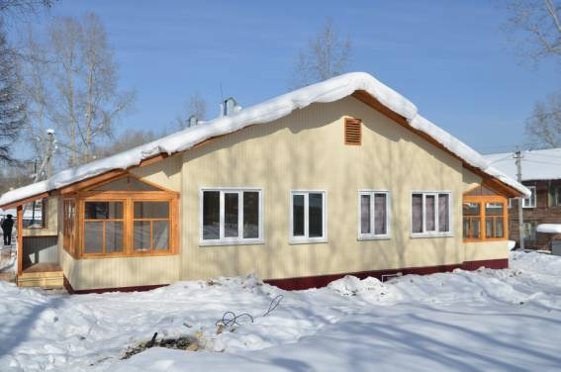
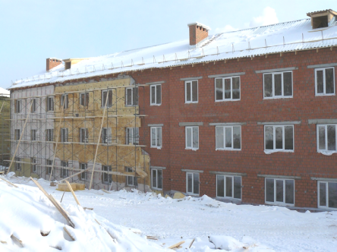
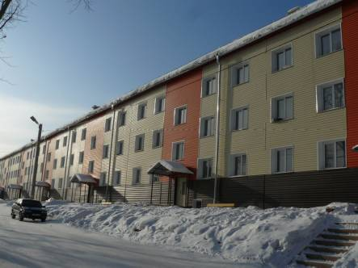

Slide 26
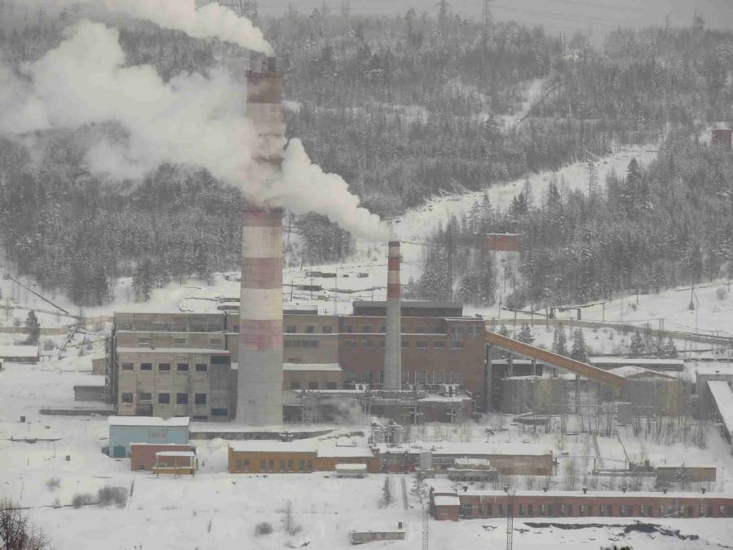
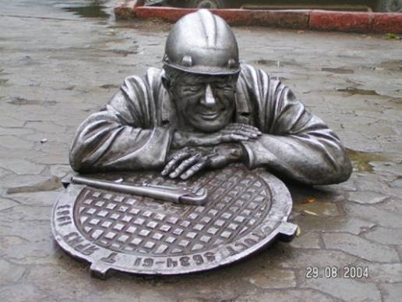
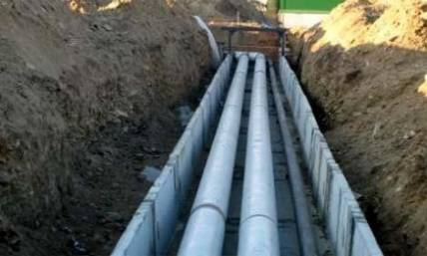
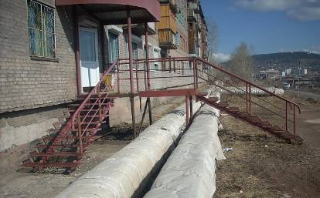
Коммунальное хозяйство
Расходы на содержание дренажной системы во 2, 3, 6, 7 кварталах,
99 тыс. руб.
Расходы на ремонт водовода на участке от ВК-43 до пос. Донецкий в связи с аварией,
78 тыс. руб.

Slide 27
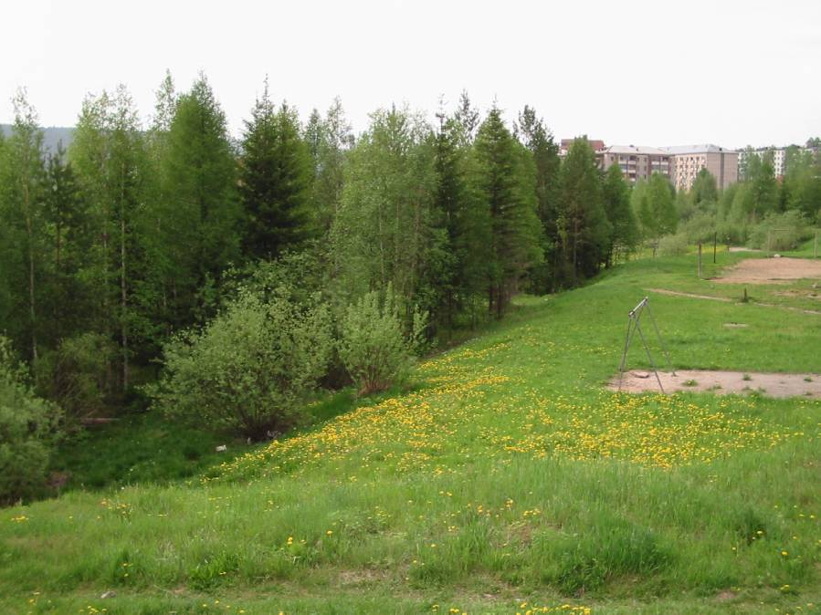
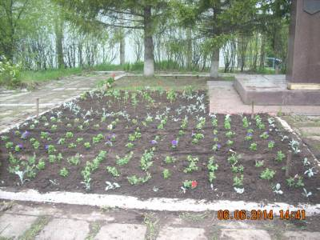
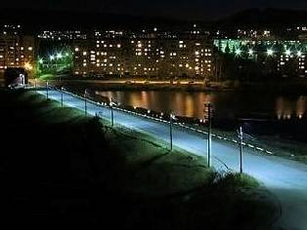
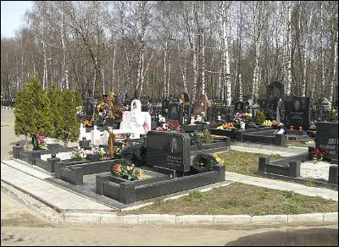
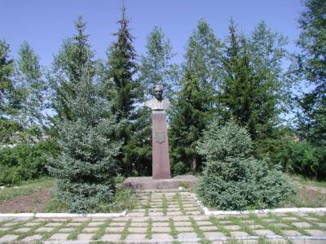
Расходы на озеленение,
387 тыс. руб.
Ремонт и содержание сетей уличного освещения, замена светильников и опор, 5 804 тыс. руб.
Благоустройство
Содержание мест общего пользования, ремонт мемориального комплекса, устройство снежного городка,
4 163 тыс. руб.
Содержание мест захоронения, 400 тыс. руб.

Slide 28
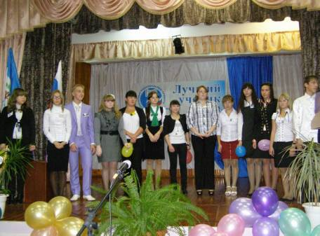
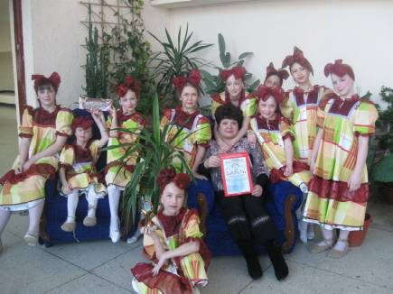
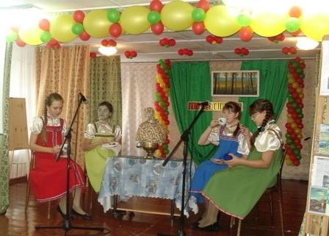
Молодежная политика и оздоровление детей
Временное трудоустройство несовершеннолетних граждан,
220 тыс. руб.
Организация мероприятий по работе с детьми и молодежью,
340 тыс. руб.

Slide 29

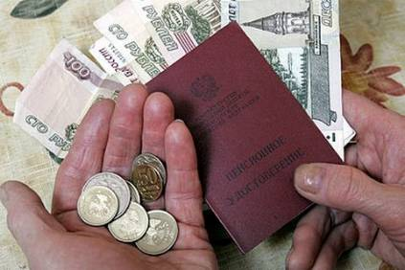
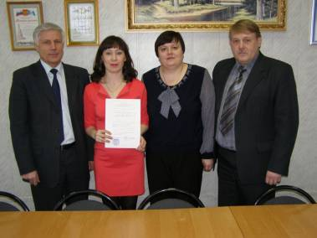
Социальная политика
Пенсия уволившимся муниципальным служащим,
22 тыс. руб.
Обеспечение жильем молодых семей в г.Железногорске-Илимском,
533 тыс. руб.

Slide 30
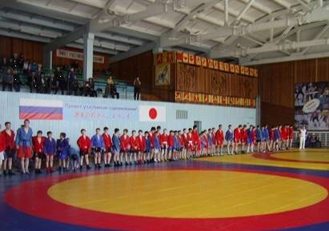
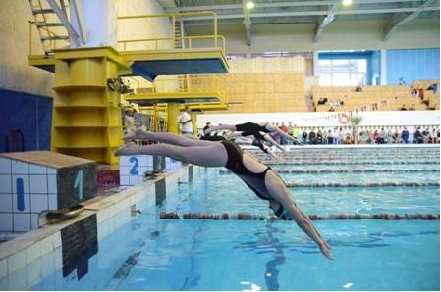
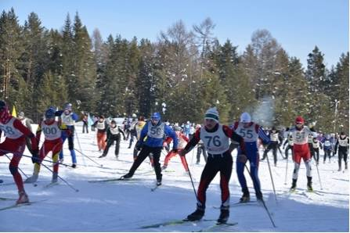
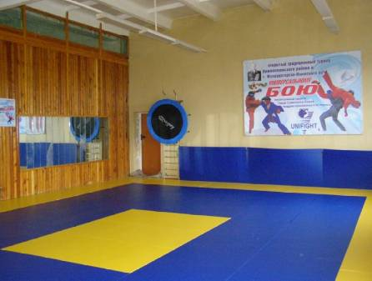
Физическая культура
и спорт
Выполнение муниципального задания,
18 330 тыс. руб.
Приобретение коньков,
110 тыс. руб.
Установка охранно-пожарной сигнализации в спорт. зале «Горняк»,
370 тыс. руб.
Замена труб в помещении бассейна «Дельфин»,
36 тыс. руб.
Установка радиаторов отопления на стадионе «Горняк»,
31 тыс. руб.
Выполнение работ по замерам сопротивления изоляции на объектах учреждения,
90 тыс. руб.
Приобретение тренажеров и автоматов по продаже бахил,
119 тыс. руб.
Замена водонагревателей,
609 тыс. руб.

Slide 31

Обслуживание государственного и муниципального долга
Процентные платежи за пользование бюджетным кредитом,
71 тыс. руб.

Slide 32

Результат исполнения бюджета
216 766 тыс. руб.
221 127 тыс. руб.
Дефицит бюджета составил 4 %
Расходы превысили доходы на 4 360 тыс. руб.

Slide 33

Остаток средств на едином счете бюджета
на 01.01.2015 года - 25 909 тыс. руб.,
в том числе целевых средств - 22 552 тыс. руб.
Кредиторская задолженность на 01.01.2015 года –
739 тыс. руб.
Дебиторская задолженность –
92 229 тыс. руб. (авансирование участия в долевом строительстве)

Slide 35
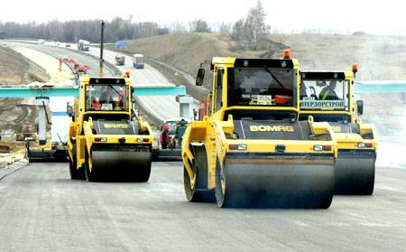
Муниципальный дорожный фонд сформирован в размере 1 623 тыс. руб.
Средства использованы на выполнение работ по ремонту участка дороги от границы нового асфальта в районе дома 3-21 в сторону площади «Магнетит»
Остаток средств фонда по состоянию на 01.01.2015 года составил 35 тыс. руб.

Slide 36
Реализация муниципальных программ Железногорск-Илимского городского поселени в 2014 году
Действовало 11 муниципальных программ
Средства федерального бюджета -
186 тыс. руб.
Израсходовано средств по программам 121 316 тыс. руб.
Средства областного бюджета -
47 200 тыс. руб.
Средства Фонда содействия реформированию ЖКХ -
64 334 тыс. руб.
Средства районного бюджета -
7 тыс. руб.
Средства городского бюджета -
6 589 тыс. руб.

Slide 37
Мероприятия, направленные на оптимизацию расходов бюджета Железногорск-Илимского городского поселения в 2014 году
По результатам осуществления закупок при использовании механизма электронных торгов заключен 51 муниципальный контракт
110 контрактов заключено с единственным поставщиком в соответствии со ст. 93 Федерального закона № 44-ФЗ
Всего размещено заказа на сумму 160 015 тыс. рублей, экономия бюджетных средств составила 5 077 тыс. рублей
Выплата заработной платы осуществлялась в пределах фонда оплаты труда. Экономия фонда оплаты труда, начислений на оплату труда составила 243 тыс. рублей
В рамках социального партнерства с хозяйствующими субъектами за 2014 год заключено 28 соглашений о социально-экономическом сотрудничестве на сумму 686 тыс. рублей, из них исполнено на сумму 660 тыс. рублей

Slide 38
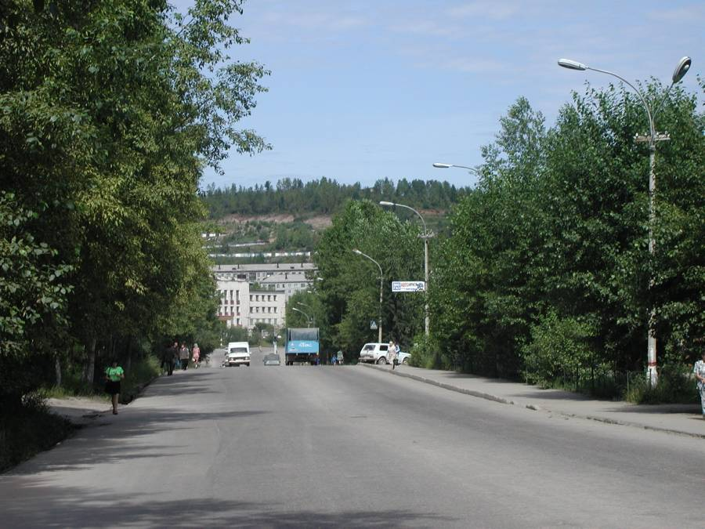
СПАСИБО
ЗА
ВНИМАНИЕ!
Главный специалист отдела финансового планирования и контроля Вяткина Н.Ю.

